Slide 1
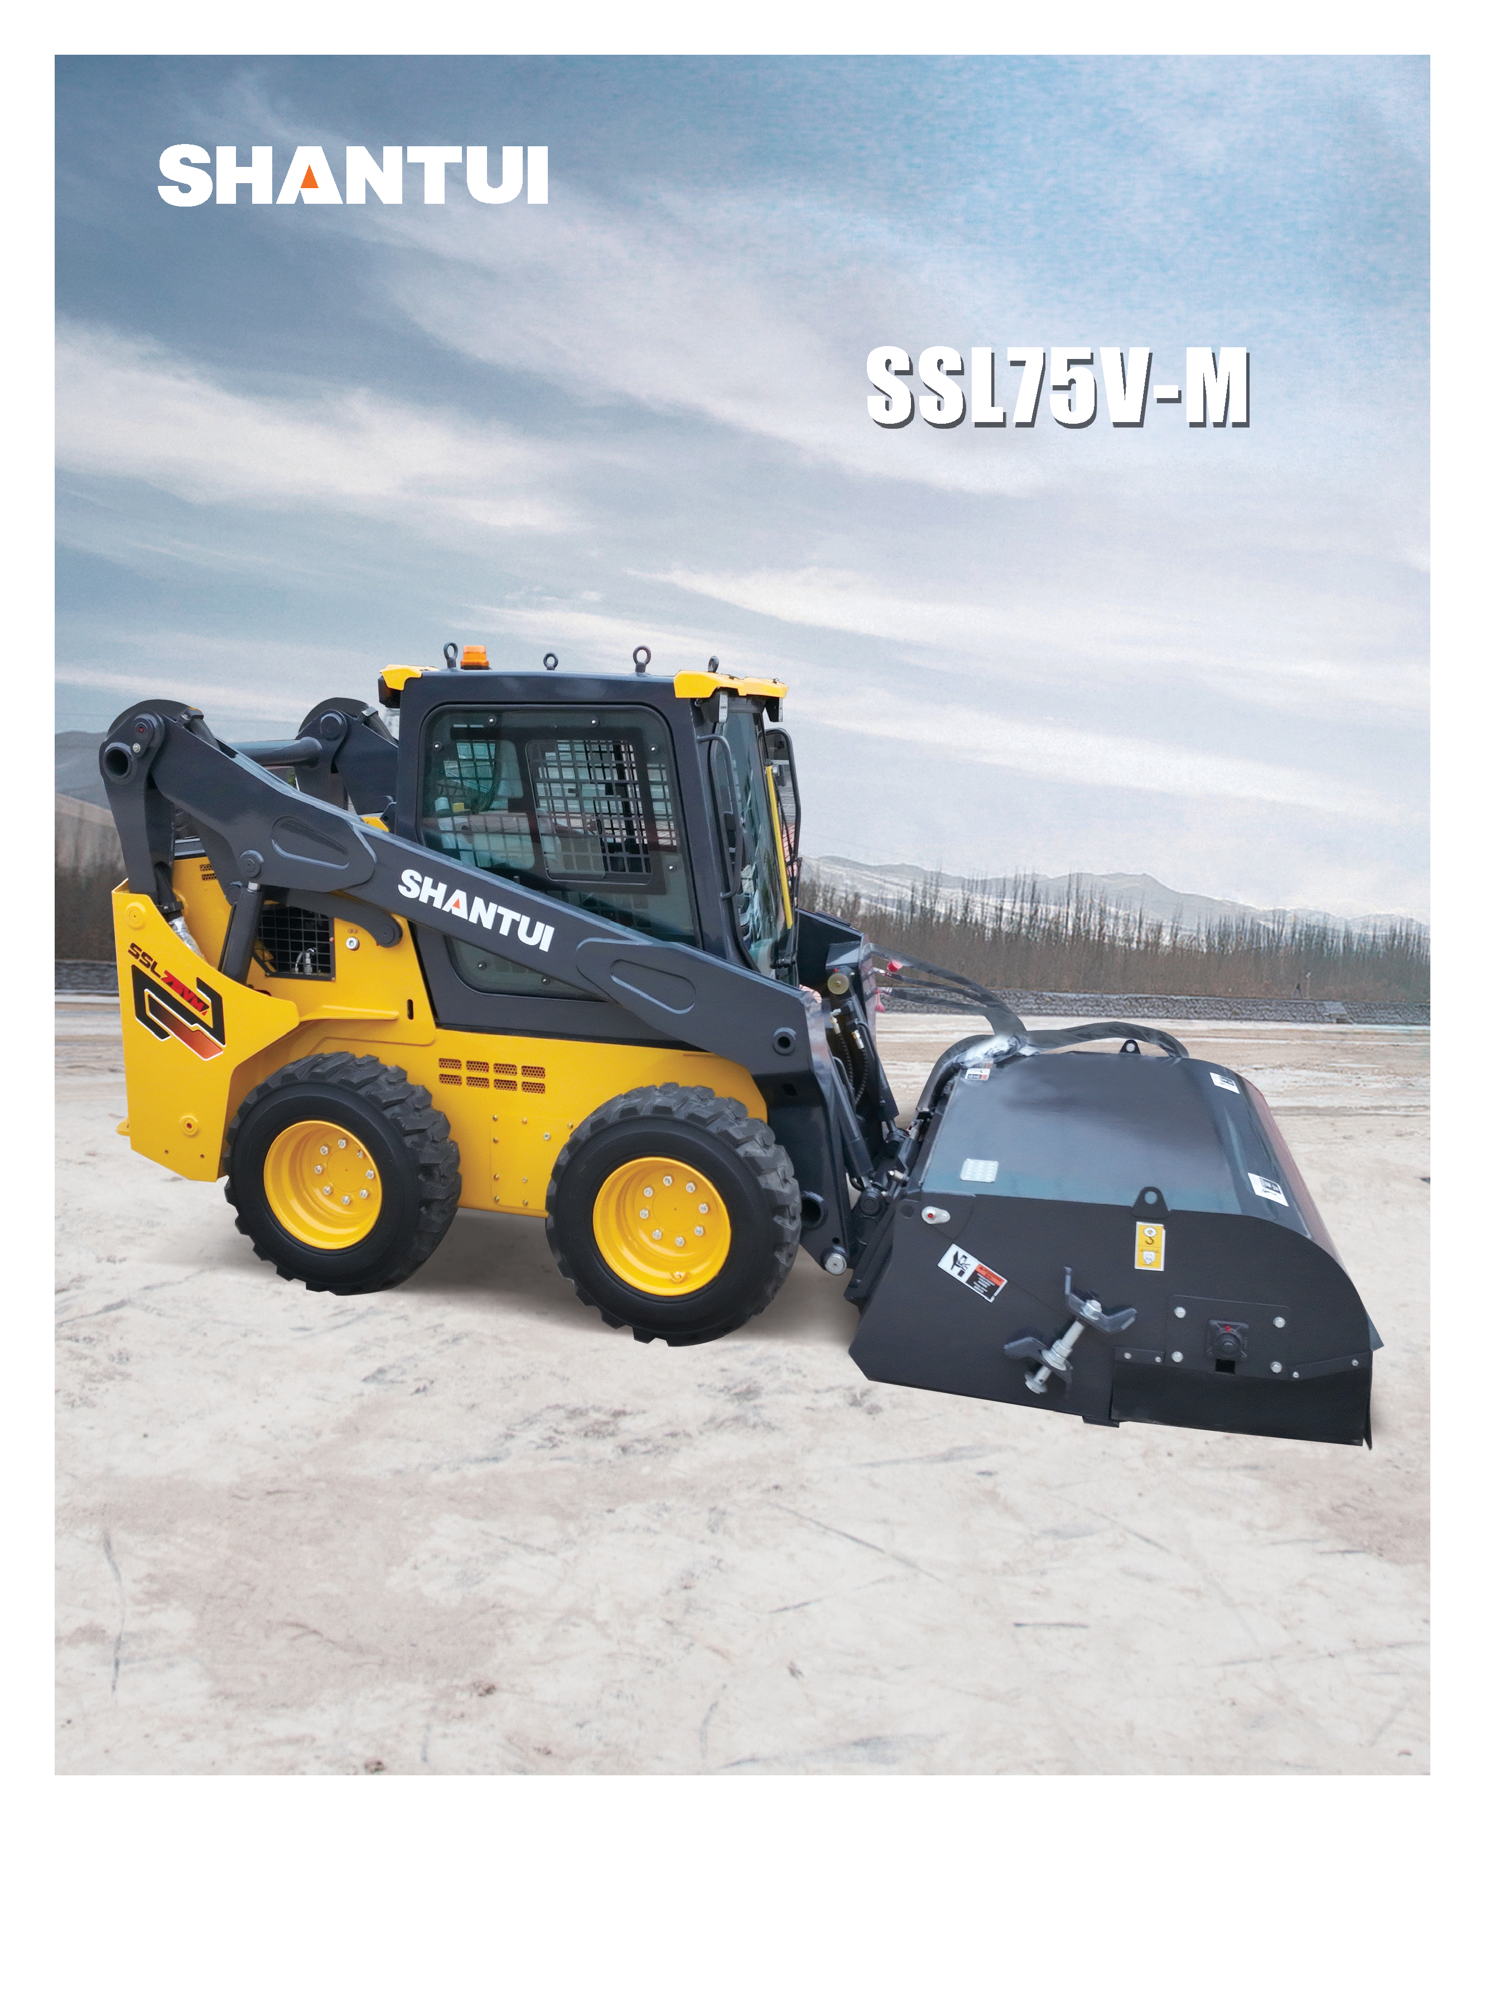
Погрузчик с бортовым поворотом
Модель двигателя: Kubota V3307-TE5A
Мощность: 55,4 кВт/ 2600 об/мин
Рабочая масса: 4000 кг
Вместимость ковша: 0,5 м³
Сделаем строительство проще

Slide 2
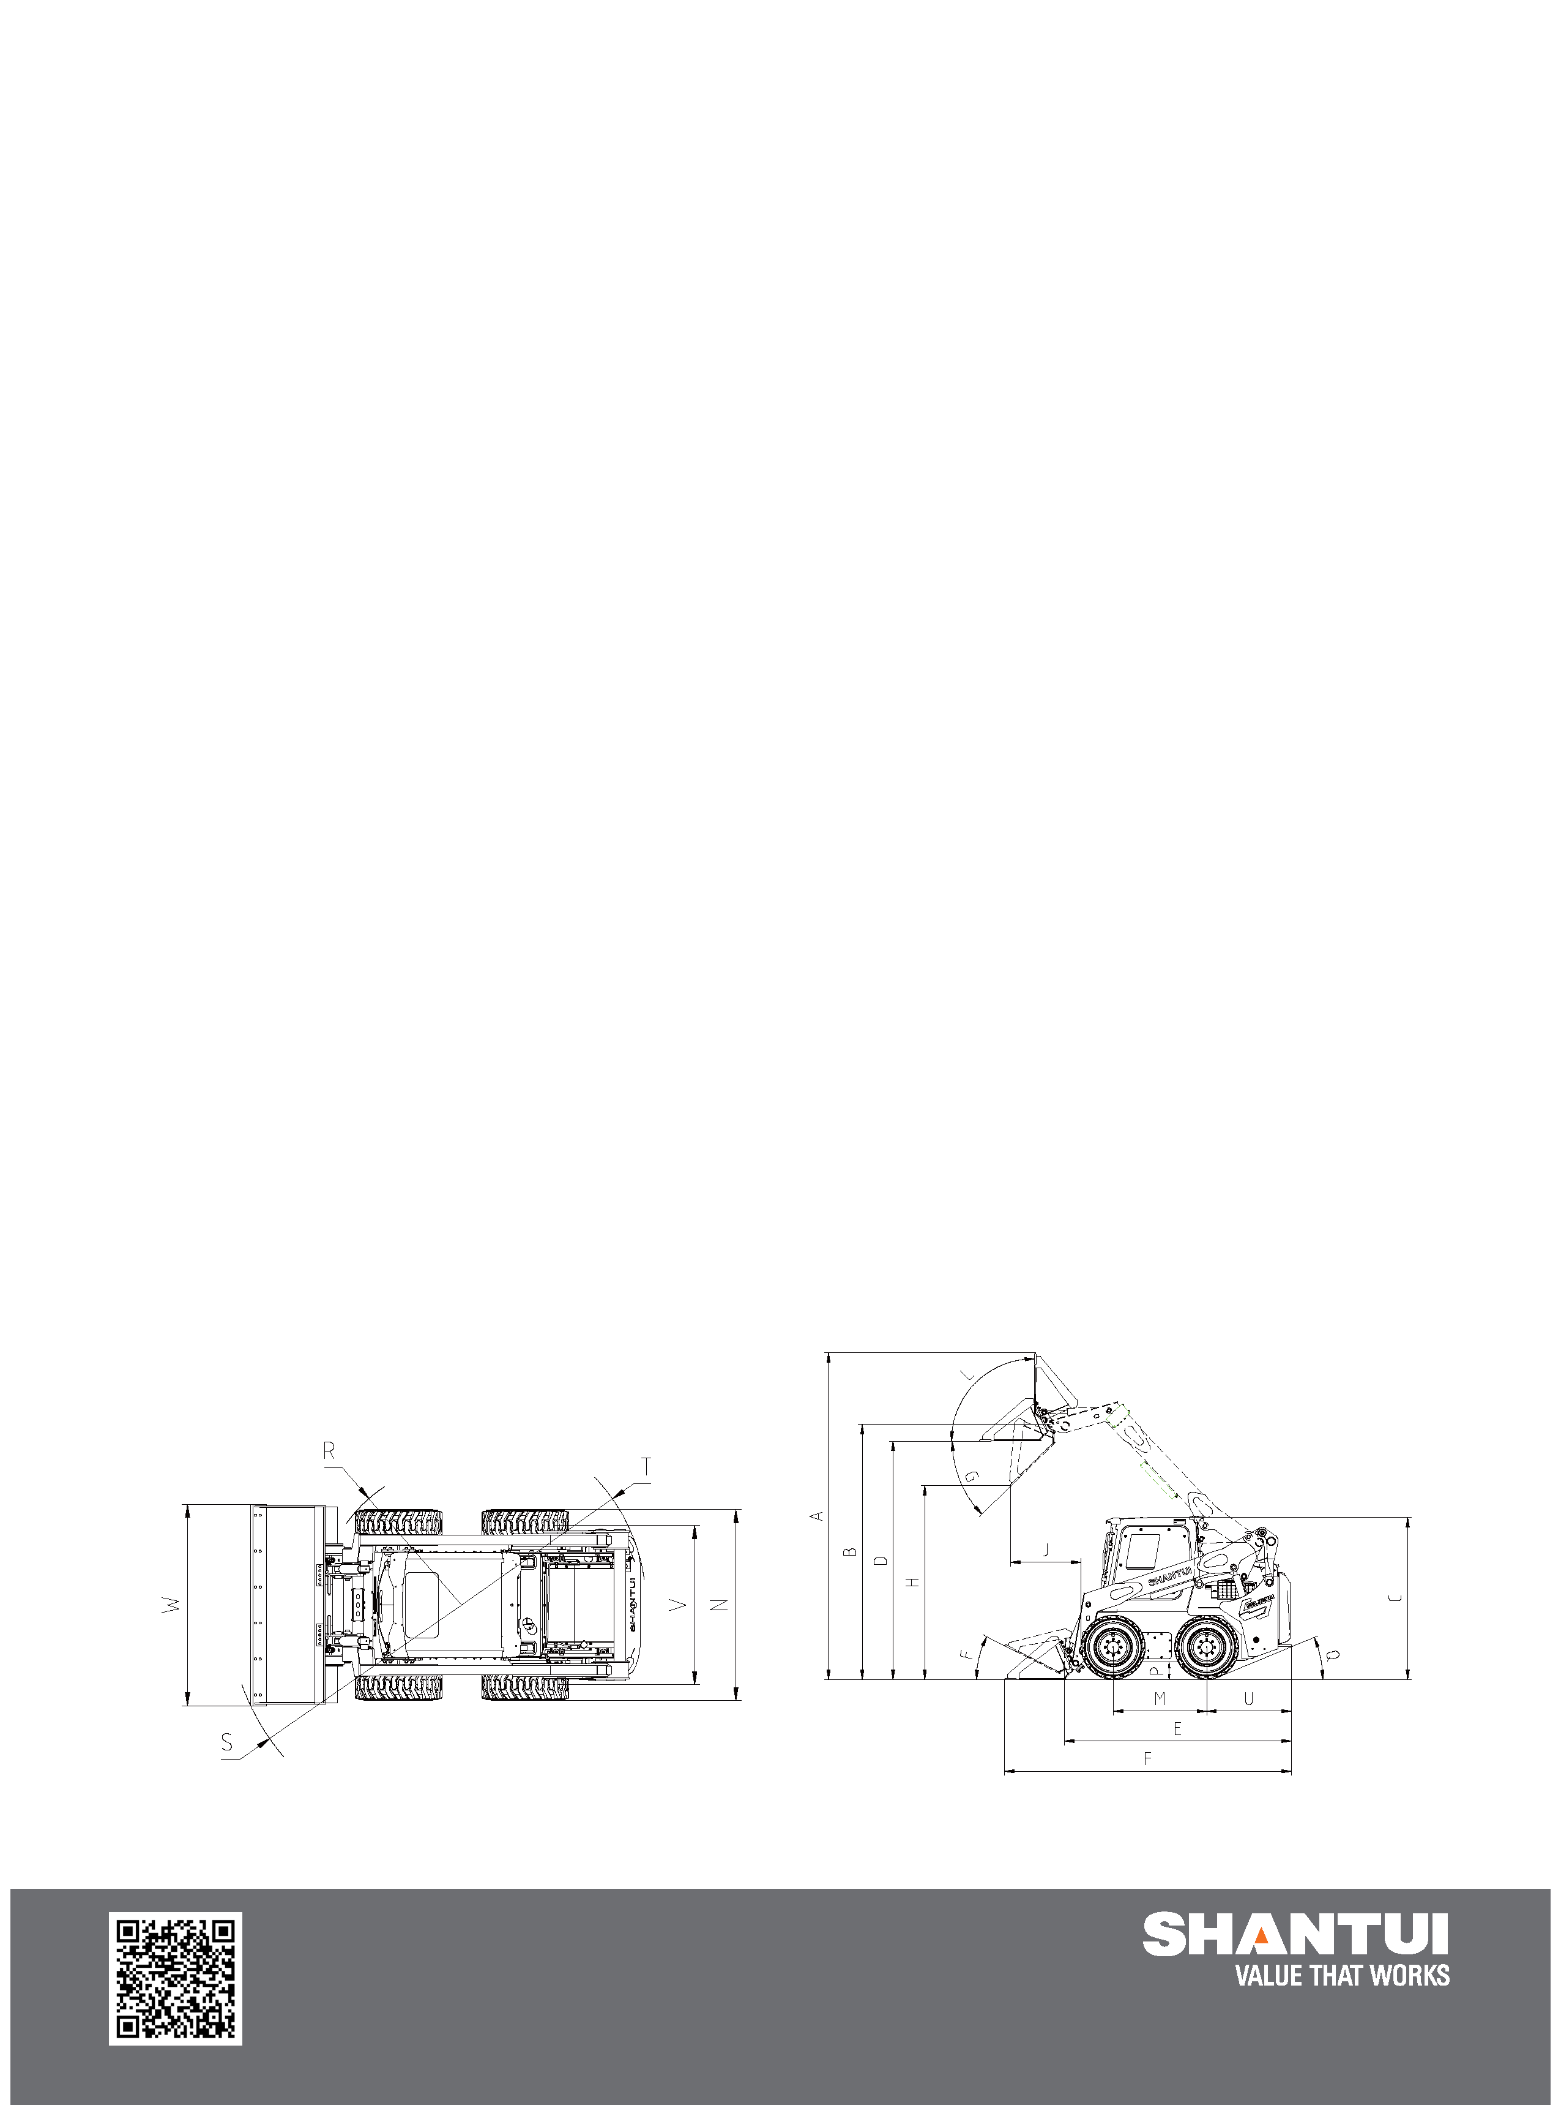
SSL75V-M ТЕХНИЧЕСКИЕ ХАРАКТЕРИСТИКИ
 |  | ЕД. ИЗМ. | SSL75V-M
 | ОСНОВНЫЕ ХАРАКТЕРИСТИКИ
 | Модель двигателя |  | Kubota V3307-TE5A
 | Стандарт выбросов |  | EPA 4F/Stage5 ЕС/Китай IV
 | Номинальная мощность | кВт/об/мин | 55,4/2600
 | Рабочая масса | кг | 4000
 | Номинальная полезная нагрузка | кг | 1360
 | Вместимость ковша | м³ | 0,5
 | ДхШхВ | мм | 3660x1905x2065
 | СИСТЕМА ДВИГАТЕЛЯ
 | Модель двигателя |  | Kubota V3307-TE5A
 | Номинальная мощность | кВт/л.с.\об/мин | 55,4/75\2600
 | Рабочий объем | л | 3,331
 | Ход поршня | мм | 94
 | Диаметр цилиндра | мм | 120
 | МАССА
 | Рабочая масса | кг | 4000
 | СИЛОВОЙ АГРЕГАТ
 | Скорость перемещения - вперед и назад (разгрузка) | км/ч | I: 11,9 км/ч; II: 19 км/ч
 | ШИНЫ
 | Шины |  | 12x16.5-14PR
 | ГИДРАВЛИЧЕСКАЯ СИСТЕМА
 | Расход гидравлической линии - стандартный | л/мин/об/мин | 75
 | Гидравлическое давление погрузчика | МПа | 23,5
 | Расход гидравлической линии - высокий | л/мин/об/мин | 110
 | Гидравлическое давление погрузчика | МПа | 23,5
 | ЭКСПЛУАТАЦИОННЫЕ ХАРАКТЕРИСТИКИ
 | Номинальная полезная грузоподъемность | кг | 1360
 | Опрокидывающая нагрузка | кг | 2720
 | Усилие отрыва | кН | 25,2
 | Тяговое усилие | кН | 29,5
 | ЕМКОСТЬ ДЛЯ ЗАПРАВКИ
 | Кожух цепной передачи, с каждой стороны | л | 26
 | Система охлаждения | л | 11
 | Картер двигателя | л | 11,2
 | Топливный бак | л | 90
 | Гидравлический бак | л | 48
 |  | РАЗМЕРЫ
 |  |  | ЕД. ИЗМ. | SSL75V-M
 | A | Максимальная рабочая высота | мм | 4196
 | B | Высота пальца ковша | мм | 3270
 | C | Высота крыши кабины | мм | 2065
 | D | Макс. высота при выровненном ковше | мм | 3063
 | E | Длина без навесного оборудования | мм | 2915
 | F | Длина со стандартным ковшом | мм | 3687
 | H | Высота выгрузки по кромке ковша | мм | 2500
 | J | Вылет поднятого ковша | мм | 936
 | M | Колесная база | мм | 1200
 | P | Дорожный просвет | мм | 205
 | R | Передний радиус поворота без навесного оборудования | мм | 1338
 | S | Передний радиус поворота | мм | 2214
 | T | Задний радиус поворота | мм | 1742
 | U | Длина задней части | мм | 1088
 | V | Межосевое расстояние между двумя колесами | мм | 1507
 | W | Ширина ковша | мм | 1905
 | G | Угол опрокидывания при макс. высоте | ° | 43
 | K | Угол наклона ковша к грунту | ° | 27
 | L | Угол отката ковша при макс. высоте | ° | 91
 | Q | Угол свеса | ° | 24,6
* ТЕХНИЧЕСКИЕ ХАРАКТЕРИСТИКИ МОГУТ БЫТЬ ИЗМЕНЕНЫ БЕЗ ПРЕДВАРИТЕЛЬНОГО УВЕДОМЛЕНИЯ. НА ИЛЛЮСТРАЦИЯХ МОГУТ БЫТЬ УКАЗАНЫ ВАРИАНТЫ ДОПОЛНИТЕЛЬНОГО ОБОРУДОВАНИЯ. ФАКТИЧЕСКИЙ ЦВЕТ И ВНЕШНИЙ ВИД ИЗДЕЛИЯ МОГУТ ОТЛИЧАТЬСЯ ОТ ТОГО, ЧТО ПОКАЗАНО НА ИЛЛЮСТРАЦИИ.
SHANTUI CONSTRUCTION MACHINERY CO., LTD.
Адрес: No. 58, G327 Highway, Jining City, Shandong, CHINA
(Цзинин, Шаньдун, КНР)
ТЕЛ.: +86-537-2909369
ФАКС: +86-537-2311219
ЭЛ. ПОЧТА: trade@shantui.com
ИНТЕРНЕТ: www.shantui.com
ЦЕННОСТЬ, КОТОРАЯ ДЕЙСТВУЕТ
Shantui в социальных сетях

